Slide 1

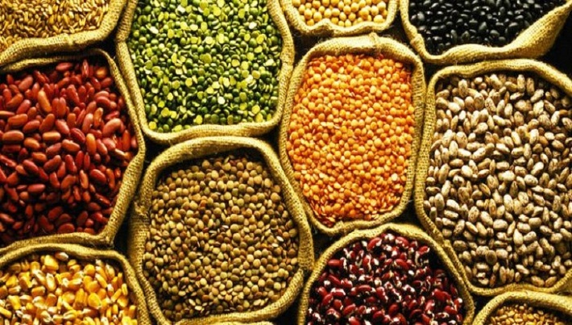
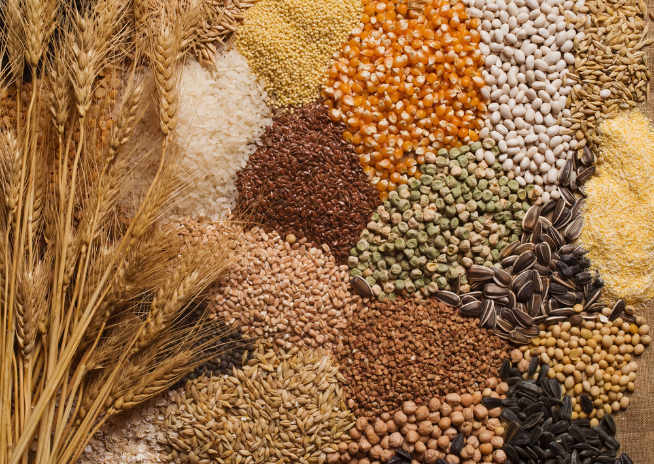
Tohumluk ve Teknolojisi
Dr. Erkan ÖZATA

Slide 2
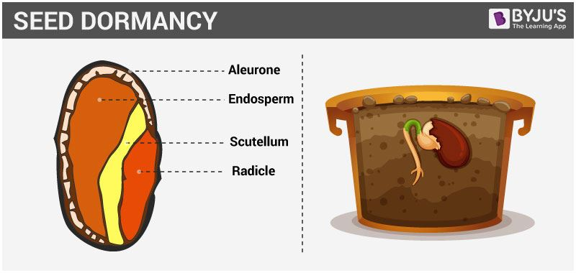
Ders içeriği
Tohumun Fizyolojisi
-Dormancy ( Çimlenme Durgunluğu)
-Dormancinin kırılma yöntemleri

Slide 3
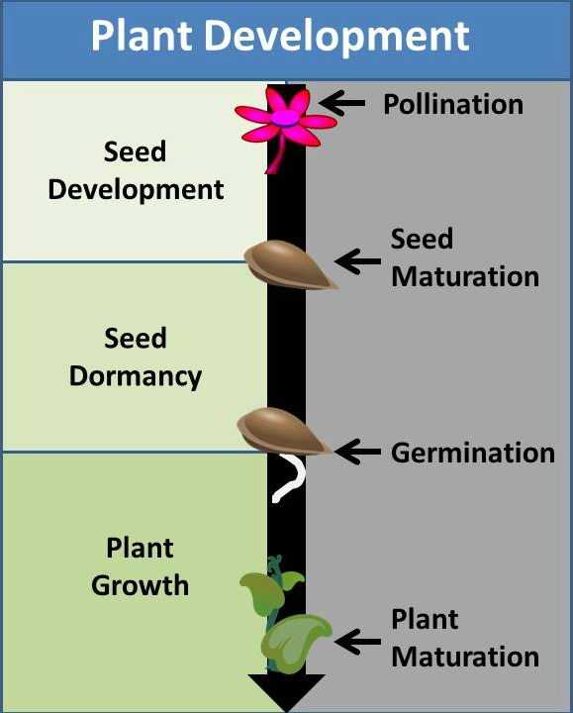
Durgunluk
Bitkilerde tohumların zaman ve yer uygun oluncaya kadar çimlenmelerini geciktirme yetenekleri önemli bir canlılık mekanizmasıdır.
Tohum araştırıcıları tarafından kompleks ve şaşırtıcı bir olay olarak görülen tohum dormansisi, bitkilerin canlı kalabilme ve çevreye kendilerini adapte edebilmelerinin bir yoludur.
Örneğin; patates tohumluğu yetiştirilecek bölgenin serin, yüksek olması ve böcek populasyonlarının bulunmaması gerekir. Tahıl tohumlarının yetiştirileceği yerlerin nisbeten sıcak, oransal nemi düşük, güneşlenmesi iyi ve bulutluluğun az olması gerekir. Baklagil tohumluklarının yetiştirileceği yörelerin özellikleri tahıllara benzerdir.

Slide 4
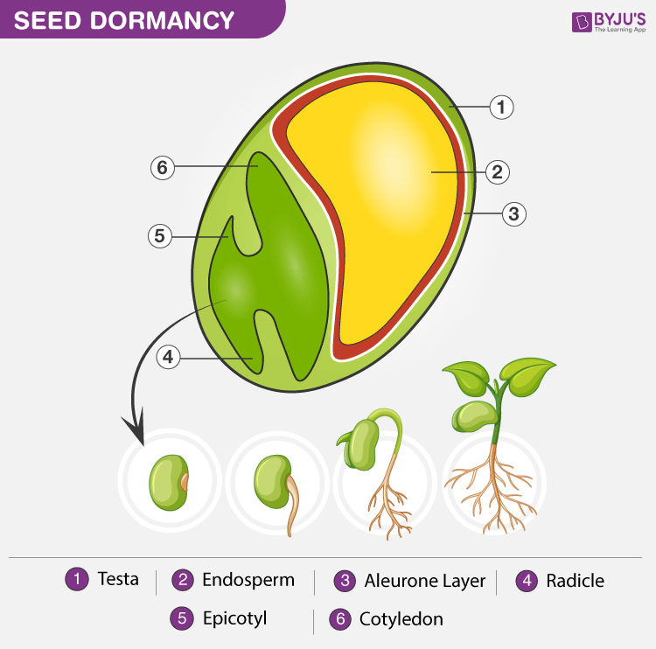
Tohum Dormansisi;
Genellikle kültüre alınmaları eskilere dayanan bitkiler, yabani ve son zamanlarda kültüre alınanlara göre daha az tohum dormansisi gösterirler. Kültürü yapılan türlerde görülen dormansi, tohumcular, alıcılar ve tohum analizcileri için problem teşkil eder. Bununla beraber bazı kültür bitkilerinde tohum dormansisi arzu edilir.
Tohum dormansisi; normal çimlenmeye uygun çevre şartlarında tohum çimlenmesinin içsel nedenlerle önlenmesidir. Çevre koşullarının etkisi altında bir bitki organının gelişmesindeki gecikme ise “Dinlenme Hali” olarak ifade edilir.

Slide 5
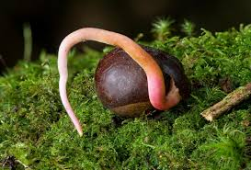

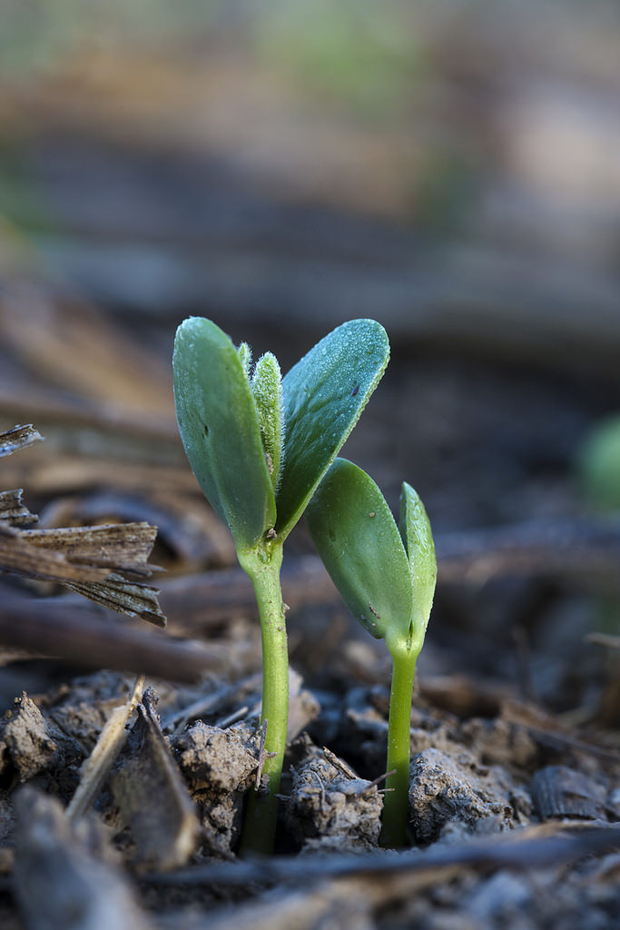
Tohum dormansisi mekanizmaları;
Tohum dormansisinin birçok fiziksel ve fizyolojik mekanizması;
1. Tohum kabuğunun Suyu ve Gazı Geçirmemesi
2. Embriyonun Gelişmesini Tohum Kabuğunun Mekanik Olarak Önlemesi
3. Gelişmemiş Embriyo Dormansisi
4. Embriyo Dormansisi
5. Çimlenmeyi Engelleyen Kimyasal Maddelerden Dolayı Meydana Gelen Dormansi

Slide 6
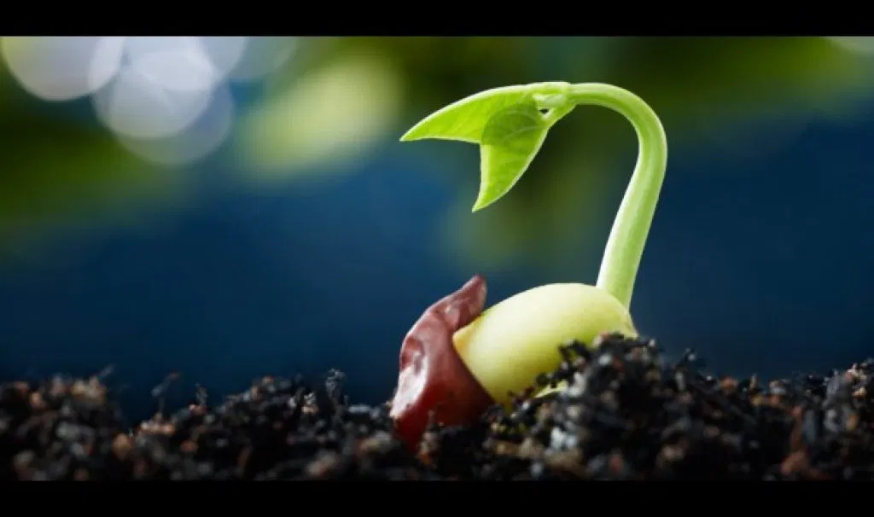
Tohum kabuğunun Suyu ve Gazı Geçirmemesi
Suyu ve gazları geçirmeyen tohum kabuğu kültürü yapılan türlerde belki de en iyi bilinen dormansi mekanizmasını meydana getirir. Bazı baklagil tohumları da geçirgenliği önleyici mumlu bir tabaka ile kaplanmıştır. Bu bitkilerde tohum kabuğu genellikle ekimden hemen sonra parçalanır ve geçirgen hale gelir. Bazı tohumlarda ise bu olay çok daha yavaş meydana gelir (kademeli çimlenme).
Dormansi, hastalık, böcek zararlıları, kuraklık ve erken ilkbahar donlarından tüm bitki örtüsünü koruduğu gibi çimlenmenin devamını da sağladığı için özellikle yem bitkilerinde büyük bir avantaj sağlar. Buğdaygillerin tohumlarında sert tohum kabuğu dormansisi görüldüğü için sert tohum olarak nitelendirilirler. Sert tohum kabuğunun parçalanması, ıslanma, kuruma, donma, çözünme, orman yangınları, hayvanların sindirim yolundan geçme,toprak asitliği ve mikroorganizmalar gibi faktörlerin etkisiyle olur. Çoğu tohumlarda olumdan sonra kurumaya doğru geçen sürede, tohum kabuğunun su geçirgenliği giderek artar. Bu artış nem ve sıcaklığın sürekli değişiklik gösterdiği doğa koşullarında daha hızlı olur.

Slide 7
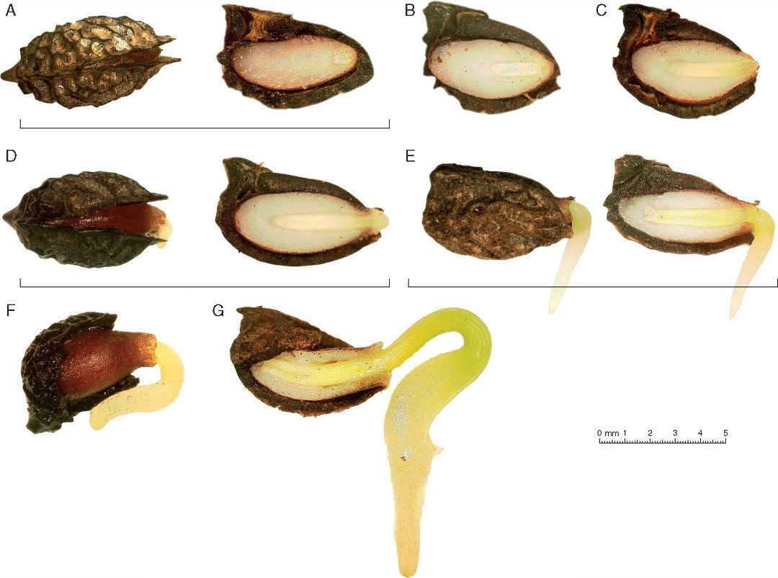
Tohum kabuğunun Suyu ve Gazı Geçirmemesi
Tohumlarda gazlara geçirgen olmama durumu kahve, yabani yulaf ve salatalık dahil bir çok türün tohumlarında görülmekle beraber daha azdır. Ayrıca bazı ağaç türleri tohumlarında da (bazı çamlar, huş ağacı, dişbudak türleri, kanada baldıranı) görülmektedir. Normal nem ve sıcaklık koşullarında tohum kabuğu oksijeni hiç geçirmediği için embriyonun ihtiyaç duyduğu oksijeni bulamamasından çimlenme olmaz. Ancak yüksek oksijen konsantrasyonun da çimlenme olabilmektedir.
Yüksek sıcaklıklarda tohumun oksijen ihtiyacı azalmaktadır. Bitki tohumlarının kuru olarak depo edilmeleri ya da doğal koşullar altında bulundurulmalarında tohum kabuğunun O2 geçirgenliği artmakta ve embriyonun O2 ihtiyacı azalmakta ve çimlenmede durgunluk süresi kısalmaktadır.

Slide 8
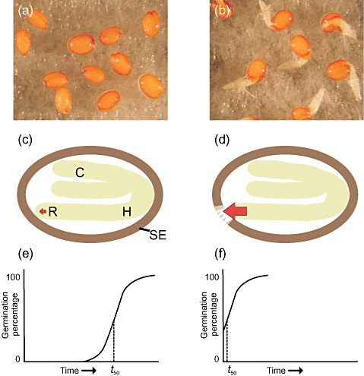
Tohum kabuğunun Suyu ve Gazı Geçirmemesi
Baklagillerde olduğu gibi bitkilerin çoğunda su ve gazların geçişinden sorumlu olan doku tohum kabuğudur. Testa, perikarp veya nucellar zarlarında çeşitli su ve gaz geçirmez maddelerin birikmesi sonucu geçirgenlik önlenir. Baklagil tohum kabuklarında fazla miktarda suberin, lignin veya kutin birikmesi görülür. Tohumların suyu almalarında ilk zamanlarda ve kısa dönemlerde mikrofilin, uzun periyotlarda ise tohum kabuğunun suyun girişinin esas yeri olduğu saptanmıştır.
Sert tohumlarda su alımının ilginç bir mekanizması vardır. Bazı türlerde tohum kabuğunun mikrofil bölgesinde bir açıklık bulunur. Normal durumda kapalı olan bu açıklık, sıkıştırma, sülfirik asit muamelesi, sıcaklık değişmeleri, ıslanma, kuruma, toprak asitliği, mikroorganizmaların etkisi ve hayvanların sindirim yolundan geçme gibi doğal nedenlerle açılır ve bu arada su alımı gerçekleşir.

Slide 9
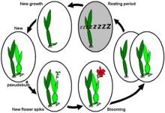
Embriyonun Gelişmesini Tohum Kabuğunun Mekanik Olarak Önlemesi
Tohum kabuğunun O2 ve suyu kolaylıkla geçirmesine karşın tohumda yine de çimlenme durgunluğu görülmektedir. Ör; kazayağı (Amaranthus retroflexus) bitkisinin tohumunda O2 ve suyu kolaylıkla geçirmesine karşın tohum kabuğu embriyonun gelişmesine engel olmaktadır.
Bu tohumlarda çimlenme durgunluğu 30 yıl ya da daha uzun olabilmektedir. Bu arada hardal, tere, çobançantası gibi bitki tohumlarında embriyonun gelişmesi tohum kabuğunca önlendiğinden durgunluk süresi oldukça uzundur.
Çeşitli mekanik (çatlama, kesme, kırılma) ve kimyasal yollarla (güçlü asit çözeltileri sülfürik asit, hidroklorik asit, sodyum hidroksit, organik çözücülere batırılması, kaynar suya batırma) tohum kabuğu etkilenerek çimlenme durgunluğu ortadan kaldırılabilir. Ancak kimyasal işlemlerden sonra tohumlar iyice yıkanmalı ve kurutulmalıdır. Kimyasal aşındırma pamuk tohumları dışında ticari olarak yaygın değildir. Ayrıca radyoaktif ve ultraviyole ışınları uygulayarak da dormansinin kırılması ve çimlenme hızının artırılması mümkündür.

Slide 10
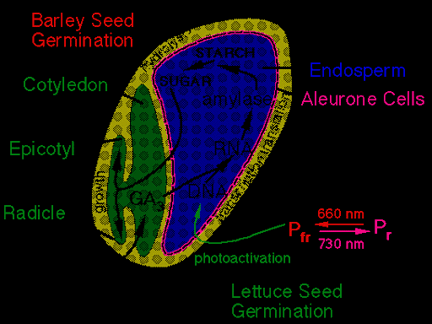
Gelişmemiş Embriyo Dormansisi
Bazı türlerin tohumları, morfolojik olarak olgunlaşmasından önce dökülür. Olgunlaşmamış embriyo çimlenme yeteneğine sahip olmadığı için bu durum dormansi ile sonuçlanır. Gelişmemiş embriyo dormansisi; düğün çiçeği (Ranunculus), sinir otu (Plantago), diş budak (Fraxinus), kartopu (Viburnum), çobanpüskülü (Ilex) ve çam (Pinus) da meydana gelir. Embriyo tohum saçılmasından sonra olgunlaşmaya başlar.
Olgunlaşma süresi birkaç gün ile birkaç ay arasında değişir. Dikenli defne tohum saçıldığı zaman embriyo henüz farklılaşmamış hücre kitlesi halindeyken, olgunlaşma sırasında hücreler belirgin yapılar halini alırlar. Dormant tohum da saçıldıktan sonra meydana gelen değişmeler hasat sonrası olgunlaşma olarak bilinir.

Slide 11
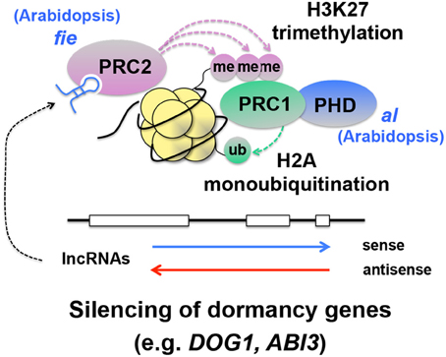
Embriyo Dormansisi
Çoğu zaman tohumlar morfolojik olarak olgunlaşsalar bile, embriyo fizyolojik olarak olgunlaşmadığı için çimlenme olmaz. Tohum kabukları çıkarılsa bile olum döneminin başında embriyo büyümez ve çimlenmez. Bu durumda embriyo dormansisi söz konusudur ve en fazla görülen dormansi nedenidir. Embriyo dormansisi tüm kök sürgününü veya sadece epikotil ve radikulayı kapsar. Buğdaygil türleri ve odunsu tohumlarda yaygındır (zambak, kartopu, elma, şeftali, alıç, ıhlamur, dişbudak, lale, kızılcık, ağu otu ve çam). Böyle bitki tohumlarında çimlenme, olgunluktan sonra geçecek belli bir süre sonunda gerçekleşebilir.
Sonbaharda tohumun toprağa düşmesinden ilkbahara kadar geçirilen süre, tohumun olgunluktan sonra çimlenmeye kadar geçirilen süre olarak kabul edilmektedir. Bu süre içinde tohum, bitki yaprakları veya karla örtülü olarak bulunur. Böyle tohumlarda olgunluktan sonra çimlenmeye değin geçen sürede tohum embriyosunda bir dizi fizyolojik değişiklikler olur. Bu değişiklikler sonucu embriyo giderek durgunuk döneminden kurtulur ve çimlenir. Olgunluktan sonra çimlenmeye kadar geçen değişikliklerin süresi çevre koşullarına bağlı olarak değişmektedir.

Slide 12
Stratifikasyon
Embriyo dormansisi gösteren tohumlar stratifikasyon işlemine tabi tutulur.
Stratifikasyon; tohumların çimlenmeden önce belirli sürelerde düşük sıcaklıklara maruz bırakılması olarak bilinir. Bu işlemle nemlendirilen tohumlar genellikle 3-100C arasında sıcaklıklarda belirli sürelerle tutulurlar. Sıcaklık derecesi ve süre türlere göre değişmektedir. Bu işlem birçok çim ve odunsu türlerin tohumlarında, çimlendirmeden önce uygulanır.
Stratifikasyon işlemi düşük sıcaklıklarla olduğu kadar, yüksek sıcaklıklarla da yapılabilir. Topalak (Cyperus rotundus) tohumlarında dormansinin kırılması, rutubetli ortamda, 3 ile 6 hafta 400C sıcaklığa tabi tutmakla mümkün olmuş, diğer taraftan stratifikasyon uygulanmadığı takdirde, dormansi 8-9 yıl devam etmektedir.
Bazı türler için düşük sıcaklık stratifikasyonu, çimlenme için kesinlikle gerekli olmasına rağmen bazı türlerde sadece çimlendirmeyi ve büyümeyi hızlandırmaktadır. Stratifikasyon süresi türlere göre değişmekte, yabani gül tohumlarında iki aylık bir süre yeterli olurken, su kabağında 8,5 aylık bir süre gerekmektedir. Ayrıca stratifikasyon; tohumların çimlenme sırasında dış şartlara karşı duyarlığını azaltabilmektedir.

Slide 13
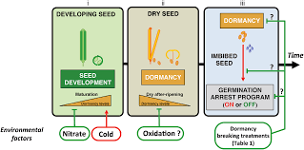
Çimlenmeyi Engelleyen Kimyasal Maddelerden Dolayı Meydana Gelen Dormansi
Tohum çimlenmesi, müdahale olmaksızın devam etmesi gereken kompleks metabolik olaylar zincirinin son halkasıdır. Metabolik olayların devamına engel olan herhangi bir madde çimlenmeyi tamamen durdurabilir. Tohum bünyesinde bulunan (endogen) çimlenmeyi engelleyici kimyasal maddeler birçok türde izole edilebilir.
Şeker pancarı tohumlarında yaklaşık on tane çimlenmeyi engelleyici özelliğe sahip madde izole edilmiştir. İzole edilen engelleyicilerin etkili olduğu alanlar birbirinden çok farklıdır. Bu nedenle, tohum içindeki engelleyicilerin gerçek yerini belirlemek zordur. Avrupa dişbudağı tohumlarındaki dormansi, embriyo ve endospermde bulunan büyümeyi durdurucu bir madde tarafından meydana getirilir ve stratifikasyon sırasında oluşan büyümeyi teşvik edici maddeler tarafından ortadan kaldırılır.

Slide 14
Çimlenmeyi Engelleyen Kimyasal Maddelerden Dolayı Meydana Gelen Dormansi
Doğal olarak bulunan çimlenmeyi engelleyen maddelerin çoğu, düşük molekül ağırlığına sahip, basit organik moleküllerdir. Tohumlarda bulunan doğal engelleyiciler siyanid ve amonyak bileşikleri, hardal yağları, alkaloitler (kafein, kokain), çeşitli organik asitler (absisik asit), doymamış laktonlar (kumarin, parasorbik asit), esansiyel yağlar ve fenolik bileşiklerden oluşur.
Giberellin, auxin, kinin ve bazı herbisitleri içeren büyümeyi düzenleyen maddelerin çoğu çimlenmeyi teşvik edici oldukları kadar, özellikle yüksek konsantrasyonlarda çimlenmeyi durdurucu etki gösterebilirler. Çimlenmeyi durdurucu etki gösteren maddelerin en son bulunan grubu sentetik maddelerdir. Bunlar; CCC, AM-01618, Phosfan D ve Fleoren- 9, carboksilik asit gibi büyümeyi geciktiren bazı maddelerdir.

Slide 15
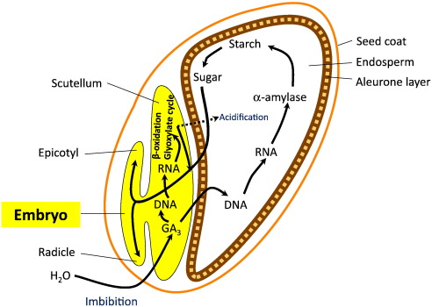
Engelleyici Mekanizma
Bir tohumun çimlenebilmesi için bünyesinde depo edilen besin maddelerinin büyüme noktalarında kullanılabilecek forma dönüşmesi ve solunum yapması şarttır. Bu engelleyici tek başına, direkt olarak solunumu engelleyemez. Ancak solunum için gerekli olan maddelerin meydana gelmesini önleyerek indirekt olarak çimlenmeyi önler.
Genellikle tohumlarda en fazla bulunan depo ürünü nişastadır. Çimlenme sırasında nişastanın parçalanması amilaz enziminin katalizörlüğü ile gerçekleşir. Amilaz enziminin aktivitesinin durdurulması çimlenmenin durmasına neden olur. Şeker pancarında meyve duvarı ve perikarpta bulunan bazı maddeler (kafein, ferulik asit, vanilik ve gallik asit) amilaz enziminin aktivitesini önleyerek çimlenmeyi geciktirirler.

Slide 16
İkinci Dormansi
Bazı durumlarda dormant olmayan tohumlar uygun olmayan şartlardan sonra dormant duruma geçerler. Bu şekilde olgun tohumun sonradan dormansi göstermesi ikinci (sekonder) dormansi olarak bilinir. Yapılan bir araştırmada, yazlık buğday ve kışlık arpada ikinci dormansinin aşağıda belirtilen yollarla meydana gelebileceği saptanmiştır.
Kuru arpa tohumunun 50-90°C arasındaki sıcaklığa maruz bırakılması.
Kışlık arpanın 20°C’de yüksek rutubette yedi gün depolanması.
Yazlık buğdayın 50°C’de hava sıkıştırılmış kaplarda yüksek nemde 7 gün depolanması.
Tohumun 1-3 gün 20°C’de karanlıkta ve suda tutulması.
Kuru tohumların 50°C’de 4 gün, 70°C’de 4 saat ve 90°C’de 1 saat tutmak yeterlidir.
İkinci dormansinin meydana gelmesi tohumun fizyolojik olgunluğa erişmesinden bir veya bir buçuk ay sonra mümkün olur.
İkinci dormansi; sıcaklık, ışık ve karanlığın etkisiyle ortaya çıkar. Bu üç faktöre suyun fazlalığı ve azlığı, kimyasal maddeler ve gazlar gibi diğer nedenlerde yardımcı olur. İkinci dormansiyi açıklamada iki yol ileri sürülmektedir.

Slide 17
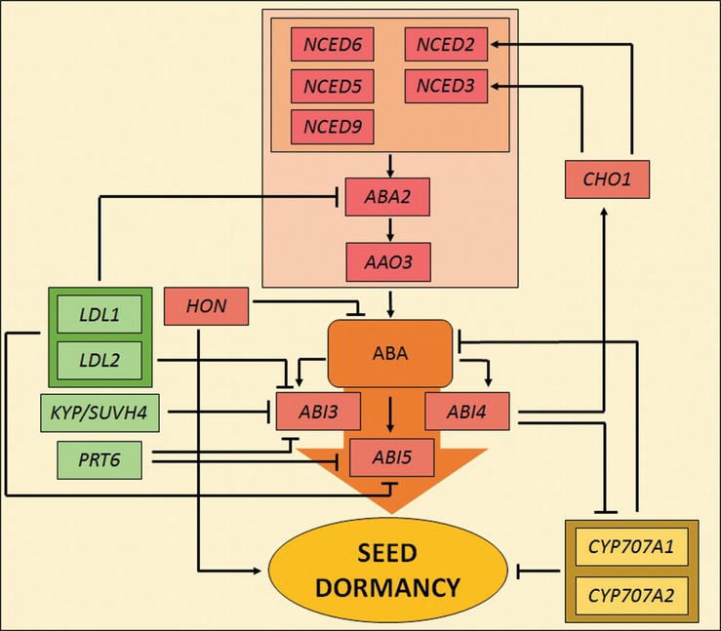
Tohumlarda çimlenme durgunluğunu giderme yöntemleri
Tohumlarda çimlenme durgunluğu ekonomik önemi olan sorunların ortaya çıkmasına neden olur. Hasadın bazı bitkilerde yağışlı dönemlere geldiği kuzey ülkelerinde, tohumların henüz başakta iken çimlenmesi ya da ekimden önce depoda çimlenmeleri gibi istenilmeyen durumlar ortaya çıkabilir. Bu gibi koşullarda, belirli bir süre çimlenme durgunluğu istenen bir özelliktir. Bununla beraber çoğu üreticiler, hasat edilir edilmez tohumlarında yüksek çimlenme gücünün bulunmasını isterler. Ancak bir bitkide başarıyla uygulanan bir yöntemin başka bir bitki için olumsuz yönde etki yapabileceği de göz önüne alınmalıdır.

Slide 18
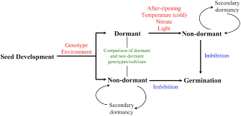
Tohum Kabuğunun Etkilenmesi
Tohum kabuğunun yapısal bir özelliği nedeniyle ortaya çıkan durgunluk, tohum kabuğunun etkilenmesiyle giderilebilir. Bu mekanik veya başka bir yolla olabilir. Tohumların çatlatılıp kırılmaları ya da tohumların mineral asitlerle işleme tabi tutulmaları tohum kabuğunu etkileyerek çimlenmenin normal olmasına yol açmaktadır. Burada etkileme işleminde embriyonun zarar görmemesi gerekmektedir.
Doğada, peş peşe donma ve çözülme ya da tohum kabuğunun yavaş yavaş çürümesi ile anılan etkilenme gerçekleşerek durgunluk ortadan kalkabilmektedir.

Slide 19
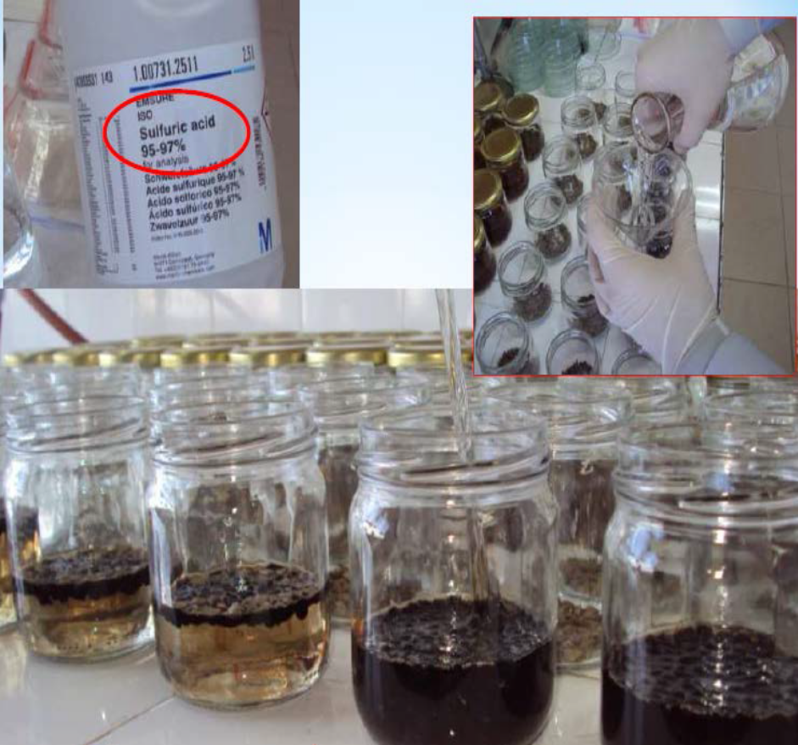
Asitle muamele:
Bu yöntem sert tohum kabuğunun inceltilmesinde etkili bir şekilde kullanılan bir yöntemdir. Özellikle Akasya, Yalancı Akasya, Erguvan, Albizzia, Gladiçya ve Ihlamurlarda uygulanmaktadır. Yaygın olarak kullanılan %95 saflıktaki H2SO4 (Sülfürik Asit)’dir. Bir çok türde kabuktan kaynaklanan çimlenme engelini gidermek için tohumlar 5-60 saniye süreyle, bazı türlerde ise daha uzun (6 saat veya daha uzun) aside daldırılmaktadır.
Dikkat gerektiren bir uygulamadır. Tohum kabuğunun sertliğine göre uygulanması gereken süre türlere göre değişmektedir.

Slide 20
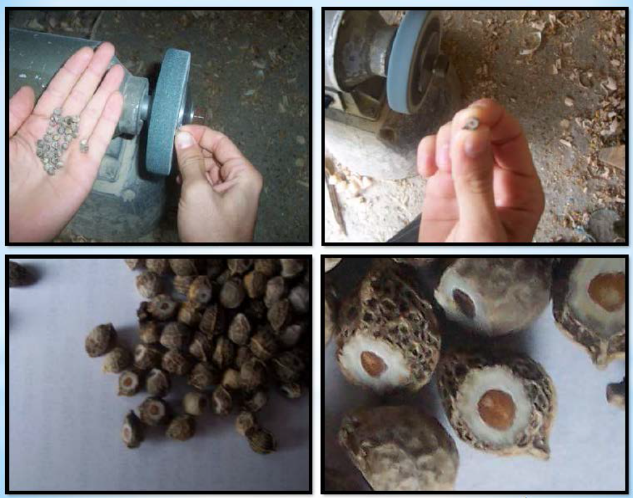
Mekanik Zedeleme
Yüzeyi yarmanın veya kuru tohum kabuğunun kalınlığını azaltmanın amacı tohumun su ve hava geçirgenliğini arttırmaktır. İri tohumların küçük bir miktarı için tohum kabuğunu küçük el aletleriyle çizmek, çatlatmak başarılıdır. Yalancı Akasya, Gladiçya, bazı Ardıç v e Alıç türlerinde başarı ile uygulanmaktadır. Bu konuda törpüleme, zımparalama ve özel mekanik aşındırma (çam kırıklarıyla çizdirme) yöntemleri kullanılabilir.
Ancak burada tohum kabuğunun kalınlığı konusunda dikkatli davranılması gerekir. Aşırı inceltme tohum hayatiyetine dolayısıyla çimlenmeye zarar verebilir.

Slide 21
Sıcaklık
Sıcak ve Soğuk Katlama: Çoğu bitki tohumlarında bir süre düşük sıcaklıkta nemli torba içinde bırakıldıktan sonra yüksek sıcaklıkta depo edilmeleri durumunda, çimlenme için olum sonrası bekleme süresi kısaltılabilir. Çam tohumları için 5-100C’de 2-3 aylık süre çimlenme oranının önemli ölçüde artması için yeterli bulunmuştur. Çoğu bitki tohumlarında düşük sıcaklığın durgunluğu kırması, solunum hızı ile karbondioksit ve oksijenin açığa çıkarılmasıyla yakından ilgili bulunmuştur. Bu arada tohum kabuğunun geçirgenliğindeki değişiklikler de durgunluğun kırılmasında önemli bir etkendir.
Tohum önceden nemlendirilen katlama ortamı içinde karıştırılır. Ama tutulduğu ısı 21- 24°C civarına yükseltilir. Uygulamada ısı 18-29°C arasında değişir. arasında türlere bağlı olarak sıcak ortamda nemli bir şekilde katlamada tutulur. Doğada Tohumlar 4-12 hafta tohum bu sıcak periyodu döllenmeyi izleyen yılın yazında elde eder, soğuk periyodu izleyen kış ihtiyaçlarını temin eder. Buda tohumun gelecek bahar başarıyla çimleneceği anlamına gelir.

Slide 22
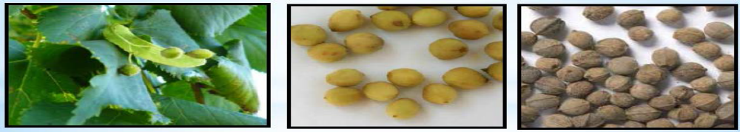
Sıcaklık
Sıcak nemli katlamayı aslında soğuk nemli katlama izler. Çünkü çoğu tohum sıcak ısı periyodu gerektirdiği gibi soğuk ısılar da gerektirir. Bu tarz gereksinim duyan tür tohumları “çift dormansi gösteren tohumlar” olarak kabul edilir. Ihlamur sp. (ıhlamur) türlerinde tohumlar yeşilden kahverengi sarı renge dönüşmeye başladığında hemen toplanır toplanmaz 2-3 kez kaynar suya atılarak soğuması beklenir ve hemen ekilir. Aksi durumda nemli olarak
4-20 hafta sıcak katlama, 20-24 hafta da soğuk katlamadan sonra ekilmelidir. Ağzı kapalı kaplar içerisinde 2-3 yıl kadar saklanabilir.

Slide 23
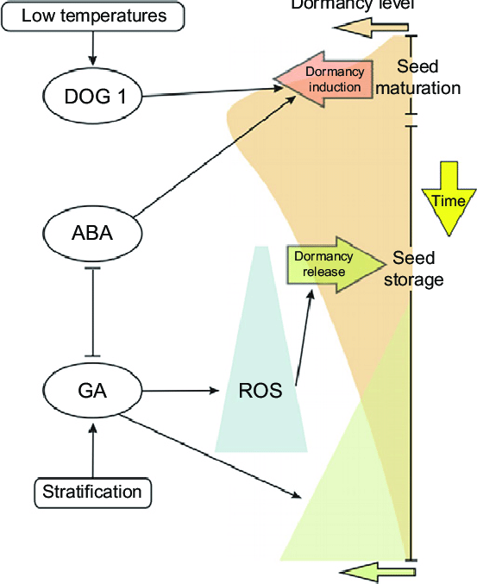
Sıcaklıktaki Değişmeler
Bazı bitki tohumlarının peş peşe düşük ve yüksek sıcaklıklarda bulundurulmaları durgunluğun giderilmesinde etkili olmaktadır. Ör: çayır salkım otu tohumunun artarda 200C‘de 16-18 saat ve 300C‘de 18-22 saat ve 450C‘de 2-8 saat tutulması çimlenmeyi önemli ölçüde artırmıştır. Bazı bitki tohumlarında donma ve çözülme ile de durgunluğun giderildiği bilinmektedir. Ancak bu işlem bazı bitkilerde olumlu bazılarında ise olumsuz etki yaptığı saptanmıştır. Genellikle sıcaklıktaki değişmeler durgunluğun embriyodan kaynaklandığı bitki tohumlarında etkili olmaktadır.

Slide 24
Sıcak Suda Şişirme
Özellikle Yalancı Akasya, Gülibrişim, Gladiçya gibi Legüminöz familyasının türlerinde kullanılabilmektedir. Öte yandan İbreli ve diğer bazı yapraklı türlerde de kullanılmakta ve çimlenmeyi de uyartarak çimlenme yüzdesini artırmaktadır. Nitekim Doğu Ladininde yapılan çalışmada 400C de 1 saat bekletilen tohumlarda çimlenme yüzdesi %90 bulunmuş iken, herhangi bir işlem görmeyen aynı tohumlarda çimlenmenin %45 olduğu tespit edilmiştir. Sıcak su yönteminde tohumlar farklı sıcaklık derecelerine ve sürelerine tabi tutulmaktadırlar. Tohumun zarar görmemesi için önerilen genel sıcaklık 65-700C civarındadır. Burada dikkate alınması gereken konu tohum kabuğunun kalınlığıdır. Süre olabildiğince kısa tutulmalıdır. Hava kurusu haldeki tohumun miktarının 4-6 katı kadar sıcak su bir konteynır (tohum hacminin büyüklüğüne göre bir k ap) i çerisine h azırlanarak tohumlar bunun içine daldırılır. Sıcak su işlemine tabi tutulan tohumlar mantar ve bakteri enfeksiyonu söz konusu olabileceği için birkaç gün içinde ekilmelidir. Aksi halde kurumalarına meydan vermeyecek şekilde rutubetli olarak turba yada toprak içerisine konmaları gerekir.

Slide 25
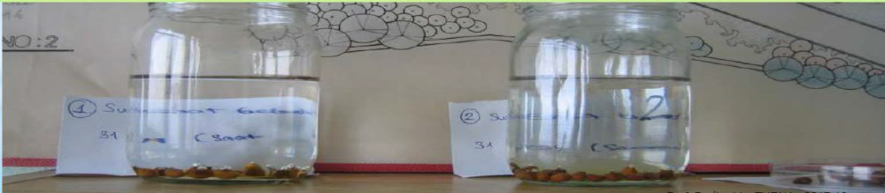
Soğuk Suda Şişirme
Bu işlem de birçok türlerde çimlenmeyi hızlandırmaktadır. Özellikle bazı Ladin, Çam ve Göknar türlerinde 2-7 gün hatta iki haftaya varan şişirme işlemleri iyi sonuçlar vermektedir. Okaliptuslar için de bu işlem önerilmektedir. Ancak suda bir veya birkaç günü geçen bekletmelerde, suyun değiştirilmesi gerekir.

Slide 26
Işık:
Bazı bitki tohumlarının çimlenmelerinde temel etkenlerden biridir. Bu durumdaki bitkilerde ışığın, durgunluğu giderici etki yaptığı söylenebilir. Ör. Veronika (Veronica longifolia) tohumunda ışık, düşük sıcaklıkta çimlenmeyi artırırken, tohumlar tam karanlık koşullarda ve yüksek sıcaklıkta eşit düzeyde çimlenme gösterebilirler. Buna karşılık, çayır salkım otu tohumlarında, değişen ve değişmeyen sıcaklıklarda ışığın etkisi olumlu yönde görülmektedir.
Embriyo dormansisine sahip tohumların çimlenmesini etkileyen faktörler ışık intensitesi, dalga boyu ve fotoperiyot (ışıklanma süresi)’dur. Sürekli ışıklarda, farklı bir dormansi tipi oluştururlar. Soğan ve pırasa tohumlarında sürekli ışık çimlenmeyi engeller. Yalancı köknarda çimlenmeyi teşvik eden ışık, ışıklanma süresi uzadıkça büyümeyi durdurucu etki yapmaktadır.

Slide 27
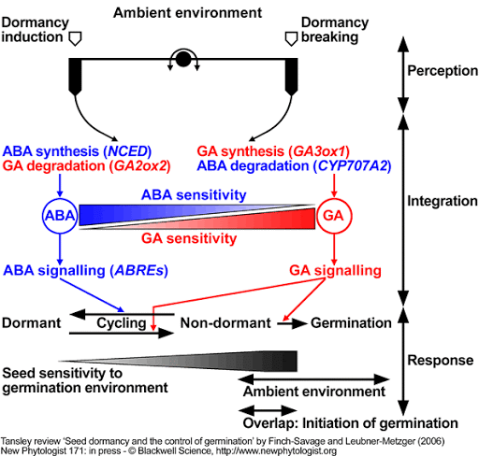
Basınç
Taş yoncası ve yonca bitkilerinin tohumları 100C‘de 2000 atm basınç altında bulunduruldukları zaman daha iyi çimlenmişlerdir. Basınç süresi 5-20 dakika olduğu zaman tohumlarda çimlenme oranının % 50-200 oranında arttığı görülmüştür. Basıncın etkisi tohumların kurutulması ve depo edilmesinden sonra da sürmekte ve büyük bir olasılıkla tohum kabuğunun su geçirgenliği de olumlu yönde değişmektedir.

Slide 28
Büyüme Düzenleyicileri
Bu maddeler fidanların köklendirilmesinde ve kök gelişmesinde yaygın biçimde kullanılabildiği gibi, tohumda durgunluğun giderilmesi ile çimlenmenin iyileştirilmesinde de başarıyla kullanılabilmektedir. Tohumlarda çimlenmeyi artırmak için kullanılan çeşitli maddelerin arasında; potasyum nitrat (KNO3), thioüre (NH2-CNH2), etilen (C2H4), giberellin ve kinetin yaygın biçimde kullanılır.
Özellikle çimlenme için ışığa gereksinme gösteren tohumlarda ışığın yerini thioüre, giberellin ve kinetin başarıyla alabilmektedir. Aynı zamanda belirtilen maddelerin, çimlenme için ışık isteyen tohumların karanlıkta da iyi çimlenmelerine neden oldukları saptanmıştır.

Slide 29

TEŞEKKÜRLER…
erkan.ozata@omu.edu.tr
erkan.ozata@tarimorman.gov.tr

